Slide 1
PROGRAMA DE IMPLEMENTACIÓN DE ITINERARIOS DE INCLUSIÓN SOCIAL EN ENTIDADES LOCALES
Generalitat Valenciana
Dirección General de Inclusión y Cooperación al Desarrollo

Slide 2
CONTRATO PROGRAMA
- Los itinerarios de inclusión social se contemplan y regulan en la Ficha 3.3- Servicio de inclusión social y su Anexo I del CONTRATO PROGRAMA 2021-2024.
- Además, hay que estar a la adenda firmada por cada entidad local en la que se especifican, entre otros aspectos, el número de profesionales y sus perfiles financiables y el importe de la ayuda.
- Personas objeto de atención: personas en riesgo o situación de exclusión social o especial vulnerabilidad.

Slide 3
CONTRATO PROGRAMA
- Actuaciones financiables: las destinadas a la financiación de los gastos derivados de la realización de itinerarios individualizados de inclusión social.
-_Fases de un itinerario: actuaciones que debe comprender el itinerario individualizado:
Acogida y diagnóstico individualizado.
Diseño y desarrollo del itinerario individualizado (atención social, desarrollo competencial, alfabetización digital, cursos y talleres…).
Acompañamiento: tutorías individuales o colectivas…

Slide 4
Gestión de la ayuda
Documentación e INSTRUCCIONES para la justificación económica y técnica: en nuestra página web, en el botón morado “Período de programación 2021-2027”, dentro del apartado “GESTIÓN Y SEGUIMIENTO”, en “entidades locales”: https://inclusio.gva.es/es/web/integracion-inclusionsocial-cooperacion/fse/periode-programacio-2021-2027/gestio-i-seguiment/itineraris-entitats-locals
Los logos e información sobre la obligación de comunicación y publicidad: en nuestra web, en el botón morado “Período de programación 2021-2027”, dentro del apartado “COMUNICACIÓN”: https://inclusio.gva.es/es/web/integracion-inclusionsocial-cooperacion/fse/periode-programacio-2021-2027/comunicacio

Slide 5
Gestión de la ayuda
El plazo máximo para aportar la documentación para la justificación es hasta el 31 de enero de 2024.
Toda aportación de documentación y, en concreto, para la justificación económica y técnica de la ayuda se realizará a través del trámite de aportación de documentación siguiente: https://sede.gva.es/es/inicio/procedimientos?id_proc=22646

Slide 6
Gestión de la ayuda
1. Justificación económica y técnica
2. Indicadores (ARI 21-27)
3. Comunicación (ARIC-UE)
OBLIGACIONES
FSE+

Slide 7
1. Justificación económica y técnica
GASTOS FINANCIABLES: COMO MÁXIMO, EL TOTAL QUE RESULTE DE LA SUMA ENTRE EL IMPORTE DE GASTOS DE PERSONAL Y UN 25% DEL MISMO, EN CONCEPTO DE OTROS GASTOS. [PENDIENTE PUBLICACIÓN NUEVA ORDEN DE GASTOS SUBVENCIONABLES POR EL FSE+ (PO 2021-2027)].
GASTOS DIRECTOS DE PERSONAL: costes salariales brutos, incluidos los de Seguridad Social, correspondientes a la contratación de personal laboral o el nombramiento de personal funcionario, directamente relacionado con la ejecución de la actuación y el desarrollo del programa de itinerarios.
*Perfiles de los profesionales e importes: los establecidos en la adenda firmada por cada entidad local.
*Las imputaciones parciales de personal no pueden ser inferiores al 50% de la jornada completa.
OTROS GASTOS: el 25% de los gastos de personal imputado al proyecto de itinerarios: los enumerados en el Anexo I de la Ficha 3.3 del Contrato Programa:
Materiales
Becas y ayudas
Seguros
Gastos relativos a la realización de cursos, derivados de la celebración de jornadas, seminarios, actividades vinculadas al programa financiado, otros gastos de funcionamiento (luz, agua, calefacción, limpieza…)

Slide 8
1. Justificación económica y técnica
SUBCONTRATACIÓN (Art. 29.1 Ley 38/2003): no se permite la subcontratación, entendiendo que una entidad subcontrata cuando concierta con terceros la ejecución total o parcial de la actividad que constituye el objeto de las actuaciones.
REQUISITOS PARA QUE LOS GASTOS SEAN ELEGIBLES Y SE PUEDAN IMPUTAR:
- Estar relacionados de manera indubitada con el proyecto de itinerarios.
- Actividades ejecutadas desde el 1 de enero hasta el 31 de diciembre 2023.
REINTEGRO: se reintegrará la parte de la ayuda concedida y no justificada.

Slide 9
1. Justificación económica y técnica
GASTOS NO FINANCIABLES: entre otros:
Gastos y pagos realizados fuera de los plazos de ejecución del programa y de la justificación.
Gastos asociados al personal no relacionado con el proyecto de itinerarios.
Bienes inventariables (adquisición de mobiliario, equipos informáticos o de telefonía…)
La realización de gastos de inversión.
Inversiones financiadas mediante arrendamiento financiero (leasing) y renting.
Intereses deudores de cuentas bancarias, recargos, gastos derivados de operaciones de crédito…
Sanciones administrativas y penales y gastos de procedimientos judiciales.
Impuestos indirectos (IVA) susceptibles de recuperación o compensación, impuestos personales sobre la renta (IRPF).
Gastos extras de hotel y gastos suntuarios

Slide 10
1. Justificación económica y técnica
DOCUMENTACIÓN A PRESENTAR:
Ficha económica justificativa de gastos de personal (tabla Excel): Desglose por trabajador/a y mensualidad, diferenciando los conceptos de salario y de Seguridad Social, en el mismo orden que se presenten las nóminas escaneadas.
Contratos de trabajo o nombramientos
Nóminas con el sello de imputación (estampillado) y sus justificantes de pago (transferencias individualizadas), en el mismo orden que consten en la ficha económica.
AEAT: Modelo 111 con sus justificantes de pago y Modelo 190
Estadillos,
Seguridad social (RLC y RNT) y justificantes de pago,
Declaración responsable, de conformidad con el art. 69 Ley 39/2015.
Declaración responsable sobre si la entidad percibe o no otras subvenciones para el mismo proyecto.

Slide 11
1. Justificación económica y técnica
DOCUMENTACIÓN A PRESENTAR:
10. Certificado costes simplificados (de hasta el 25% de los gastos)
11. Declaración compromiso presentación pagos pendientes.
12. Declaración responsable sobre si la entidad tiene contabilidad separada o código contable específico.
13. Certificado de costes simplificados.
14. Hoja de Seguimiento de Actuaciones Realizadas.
15. Copia de los Cuestionarios ARI 21-27: iniciales, finales y a los 6 meses.
16. Memoria Técnica *Nuevo modelo de la memoria en la web, que se adapta al contenido que establece el Anexo I en la parte de “JUSTIFICACIÓN TÉCNICA”.
Dentro de la memoria se incluyen los siguientes anexos: la relación de participantes y resultados obtenidos, el desglose de costes globales del proyecto y la hoja de control mensual de dedicación de horas al proyecto.

Slide 12
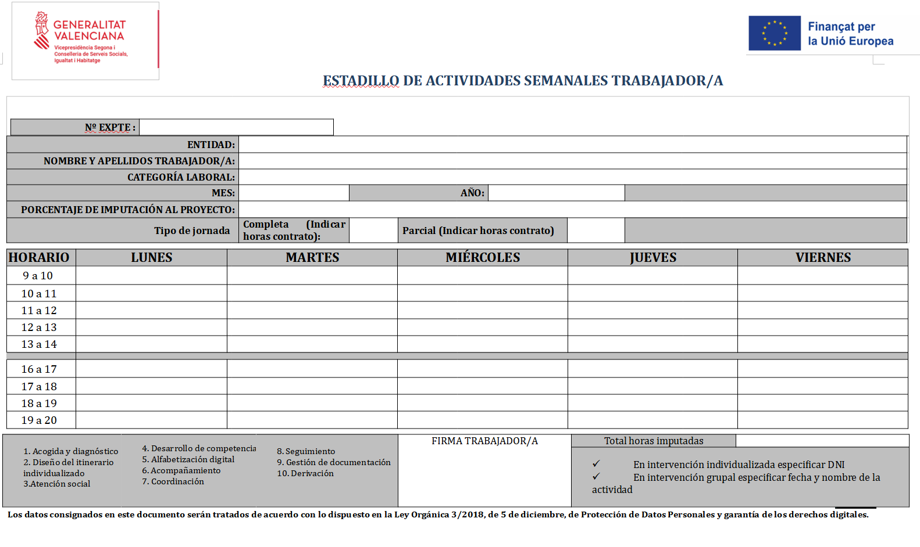
1. Justificación económica y técnica

Slide 13
2. Indicadores (ARI 21-27)
Grabar los indicadores de las personas participantes en el aplicativo.
Cuestionarios
participantes
2023
1. Iniciales
2. Finales
3. A los 6 meses de haber finalizado el itinerario la persona participante

Slide 14
3. Comunicación (ARIC-UE)
La publicidad debe haber sido enviada y validada, a través del correo localesitinerarisfse@gva.es
Grabar en el aplicativo ARIC-UE (Aplicativo Repositorio de Indicadores de Comunicación de la Unión Europea) los indicadores de comunicación y publicidad.

Slide 15
Contacto
localesitinerarisfse@gva.es

